Slide 1




Conception et réalisation d’un générateur musical intelligent, modulaire et embarqué
Défense de Travail de Fin d’Etudes – Juin 2022
Vandebrouck Robin
Notes:
Input Devices and Musical Interactions Laboratory

Slide 2
Table des matières
Introduction & Approche globale
Contextualisation
Le Probatio & apports personnels
Outils clés du développement
Conception & Réalisation
Résultats
Conclusion
2

Slide 3

Introduction & Approche globale
3

Slide 4

Contextualisation : La musique, un monde où l’ingénieur a sa place
Intérêt industriel
Intérêt académique
25,9
milliards de dollars US
18,5%
Croissance mondiale moyenne
Valeur totale de l’industrie du disque (IFPI)
Importants rassemblements de spécialistes.
→ Grand exemple : NIME
(La conférence internationale sur les nouvelles interfaces pour l'expression musicale)
21 ans d’existence
Mondialement reconnue
1867 articles publiés (en 2021)
Enormément de sous-thèmes : capteurs, mappage, …
Pop
19,7%
Rap
25,8%
Popularité : Genres les plus exportés (CNM)
Dance/electro
40,8%
4
Notes:
IFPI = Fédération internationale de l’industrie Phonographique
CNM = Centre National de la Musique

Slide 5
Contextualisation : Les instruments de musique numériques
Composition :
Mais c’est aussi :
1
Une interface liés à des capteurs
2
Des connexions définies arbitrairement
Des algorithmes de synthèse
3
capables du temps réel
Un détachement des lois physiques
Travailler en séquences musicales
De nouvelles problématiques
5
Notes:
Lois physique → contrainte conséquente de design
Séquences musicales → enregistrement temporaire ou définitif → boucle, éditer, …
Problématiques → temps de réaction, possibilités/liberté de mappage

Slide 6
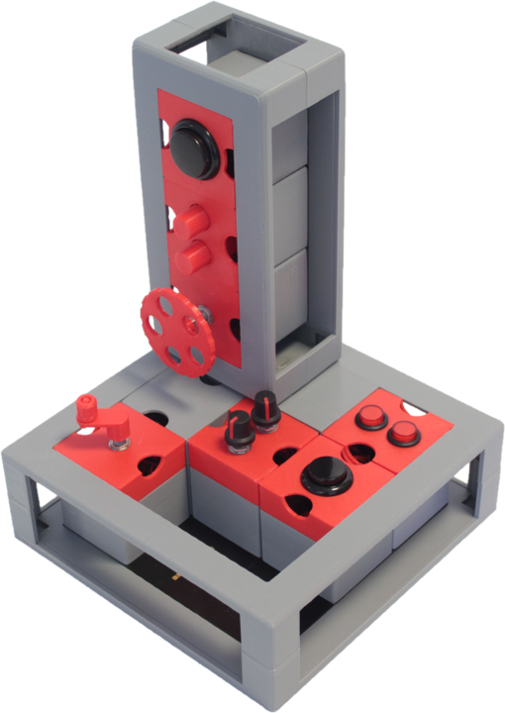
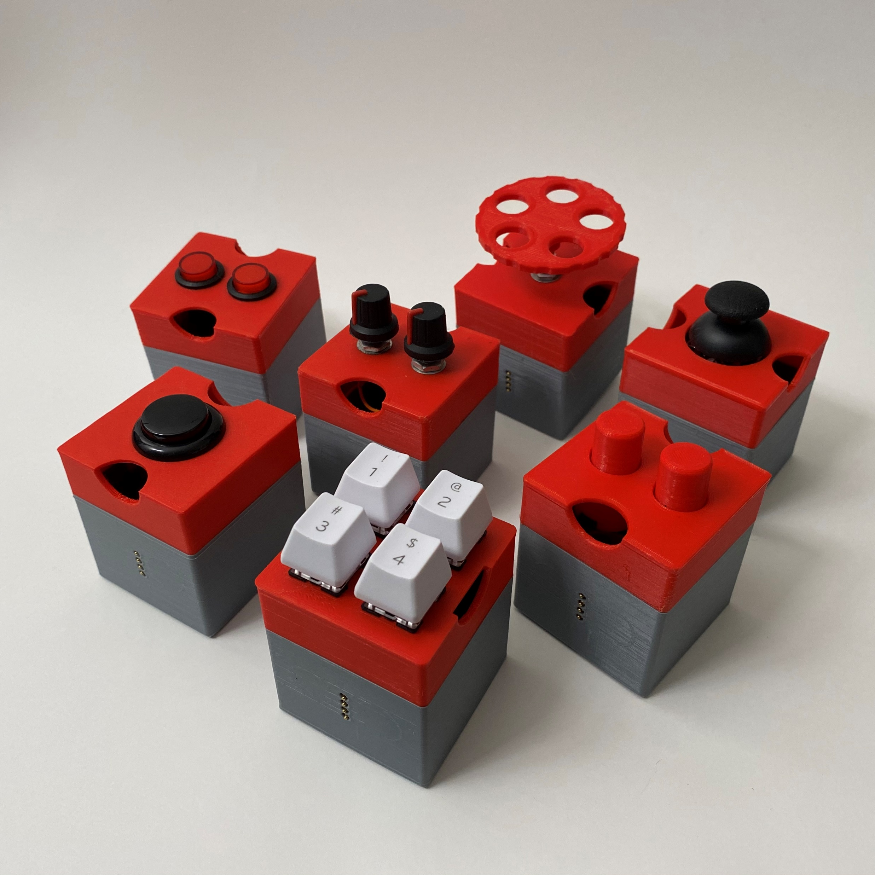
Le Probatio
Projet de l’IDMIL créé en 2016 par Filipe Calegario,
Consistant en une :
Boite à outils
Open-source
Pour la création de nouveaux instruments de musique numériques
Objectifs clés :
Comment pouvons-nous fournir des voies structurées et exploratoires pour générer de nouvelles idées de DMI (Digital Musical Instrument) ?
Comment pouvons-nous réduire le temps et l’effort nécessaires pour construire des prototypes fonctionnels de DMI?
6

Slide 7
Le Probatio : apports personnels
Conception & Réalisation d’un générateur musical intelligent !
Diminuer grandement le coût en temps et en effort d’un premier pas dans le prototypage d’un appareil musical lié un autre instrument numérique ou non.
Offrir un support musical pour l’improvisation.
Mettre à disposition un outil/support de test rapide.
Offrir de nouvelles possibilités de création à partir du Probatio.
7

Slide 8
Outils clés du développement : Le MIDI (Musical Instrument Digital Interface)
Protocole de communication
Format de fichier / données
Transport des données de performance et de contrôle
Domaine symbolique
Grande facilité d’utilisation
Norme industrielle
Grande interopérabilité
8
Notes:
Simple et efficace
Beaucoup de système optent pour le « MIDI-like »

Slide 9
Conception & Réalisation
9

Slide 10
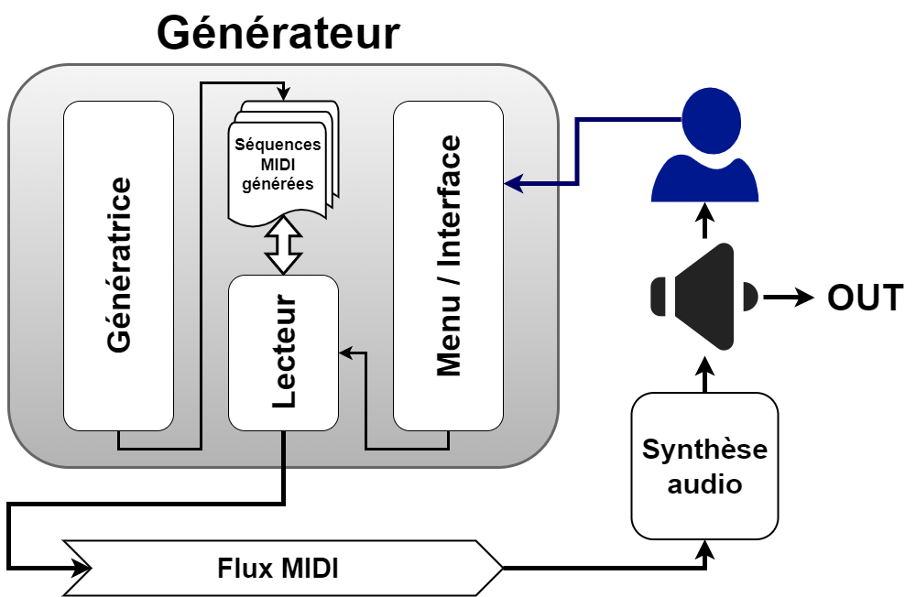
Conception & Réalisation : Approche globale
Objectif : Obtenir un flux continu de type MIDI ou audio
3 parties majeures en parallèle
Génératrice basée sur IA
Lecture
Menu / Interface
+ la synthèse
+ mesures de robustesse
+ option de synthèse interne
10
Notes:
Threading + liste FIFO
Confort d’utilisation

Slide 11
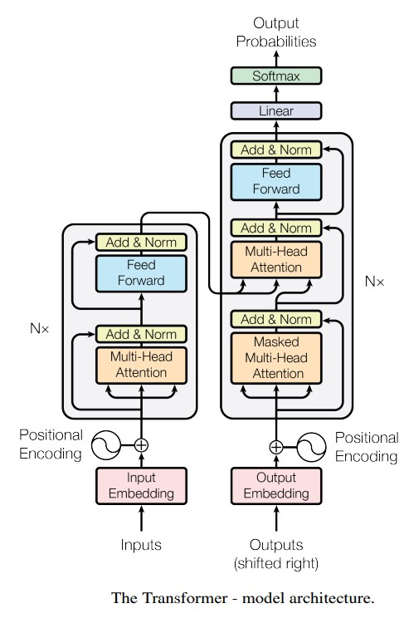
Conception & Réalisation : « Music Transformer »
Principe des Transformers
Configuration encodeur-décodeur
Encodage positionnel
Attention
Self-attention
Schéma issu de :
Ashish VASWANI et al. Attention Is All You Need. 31st Conference on Neural Information Processing Systems, 2017
11

Slide 12
Conception & Réalisation : « Music Transformer »
Cas spécifique de la musique
Musique = éléments récurrents, motifs, phases spécifiques, etc.
Logique des Transformers très adaptée
Amélioration : référencement relatif et plus absolu
Représentation « MIDI-like »
Surpasse l’état de l’Art des générateurs de performance expressives, à sa sortie (2019)
Récupération d’un réseau entrainé sur plus de 10 000 heures de performance de piano issue de YouTube
12

Slide 13
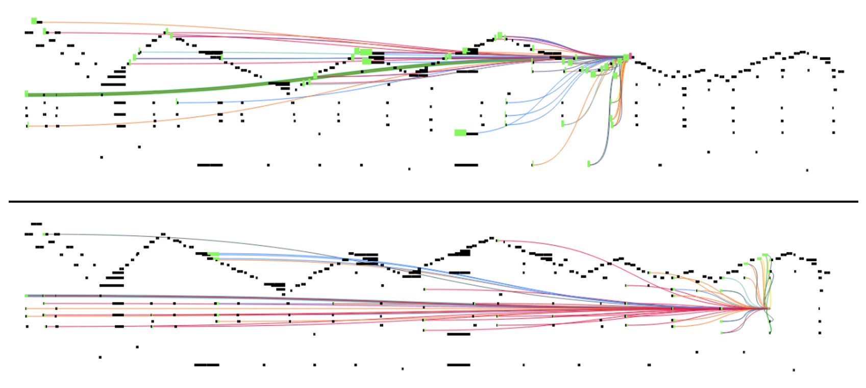
Conception & Réalisation : « Music Transformer »
13
Graphes issus de :
Cheng-Zhi Anna Huang et al. Music Transformer : Generating Music with Long-Term Structure. Google Brain, 12 déc. 2018.

Slide 14
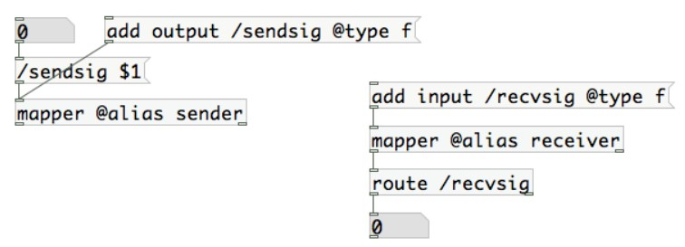
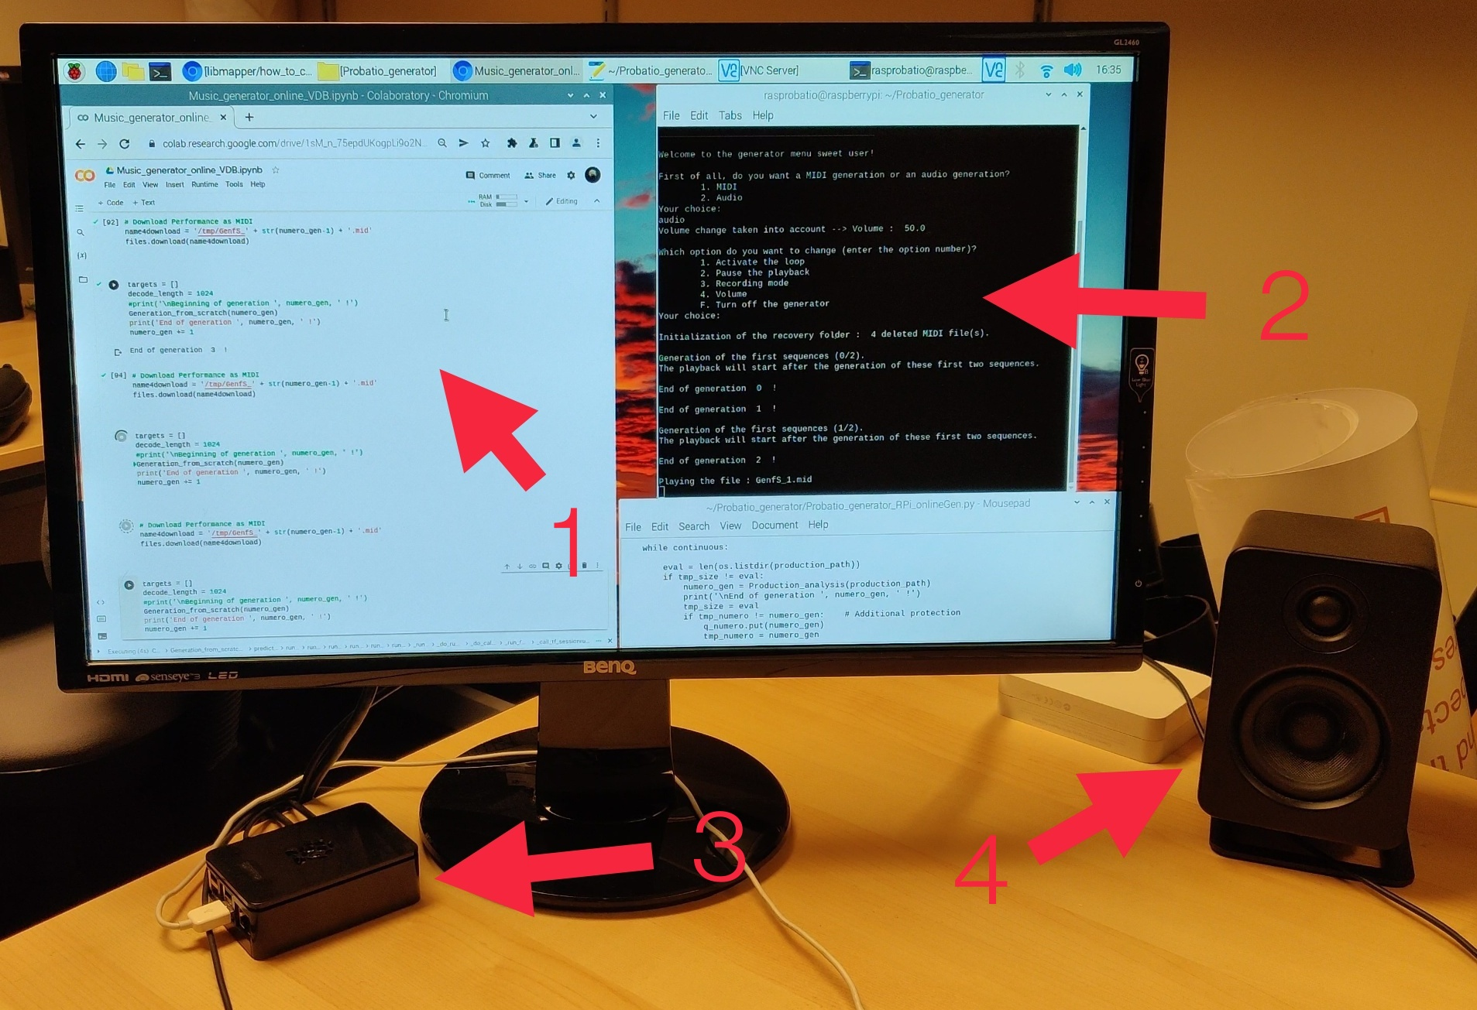
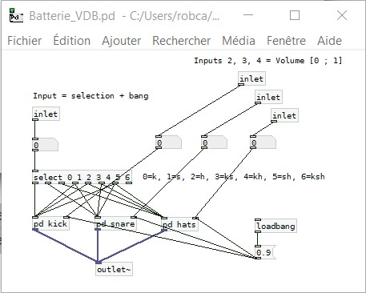
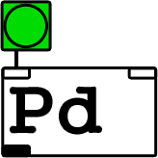
Conception & Réalisation : Approches embarquées
Première approche : le tout embarqué
Deuxième approche : génération en ligne
Troisième approche : Ajout d’une unité locale de traitement de signal
14

Slide 15
Résultats
15

Slide 16
Résultats : Cas pratique
Avec instrument « classique »
Avec générateur
Démarrage ordinateur : 2 minutes
Démarrage logiciel : 1 minute
Démarrage du générateur : 3 minutes
Couplage au Probatio : 4 minutes
→ ~ 10 minutes
Montage de l’instrument : 5 minutes
Pose de microphones : 2 minutes
Câblage + carte son : 3 minutes
Démarrage ordinateur : 2 minutes
Démarrage logiciel : 1 minute
Tests : 5 minutes
Couplage au Probatio : 4 minutes
→ ~ 20 minutes
16
+ Pour chaque essai de blocs avec l’instrument → explosion du temps de test

Slide 17
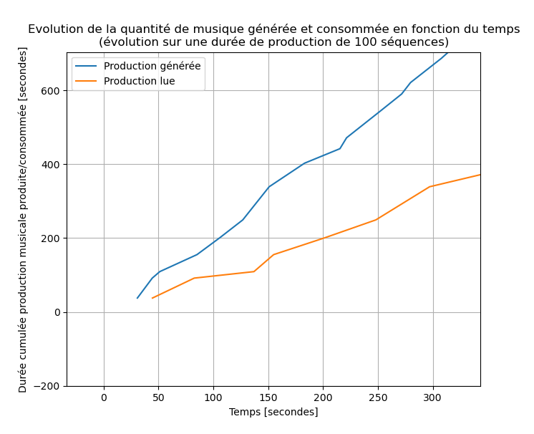
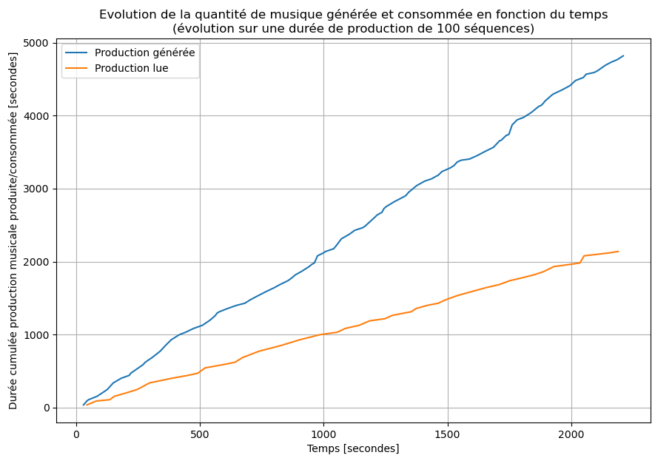
Résultats : Analyse de performance
Obtenu sur CPU : Intel Core i7-7500U
@ 2.70GHz (4 CPUs), 2.9GHz
17

Slide 18
Résultats : Appréciation humaine & tests qualitatifs
Contenu du sondage :
Questions
Contenu du sondage :
À évaluer
Note sur 10 : Appréciation
Note sur 10 : Intérêt / Musicalité
Perception : Humain OU IA ?
Séquences de Performance RNN
Séquences de Music Transformer
Séquences de MAESTRO (humains)
Extraits du flux (enchainements de séquences)
Vidéo : Probatio + Générateur
18

Slide 19
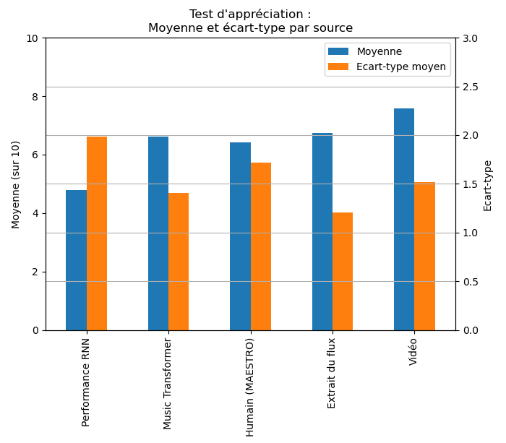
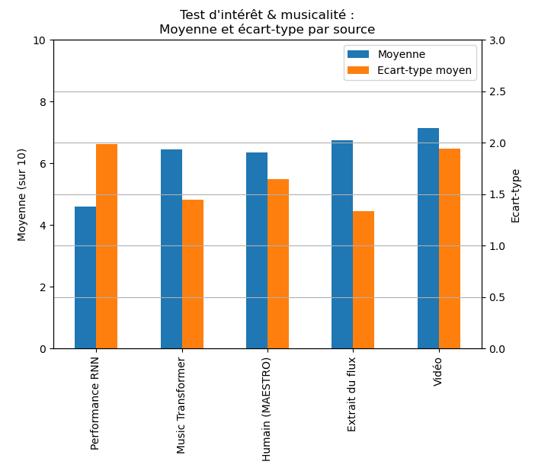
Résultats : Appréciation humaine & tests qualitatifs
19

Slide 20
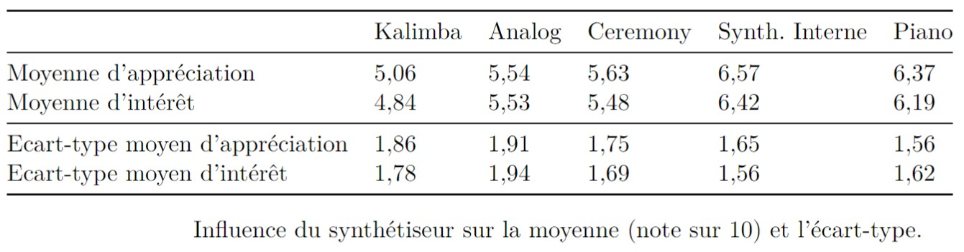
Résultats : Appréciation humaine & tests qualitatifs
Extrêmes d’identification :
15 % bonnes réponses sur séquence Music transformer
15 % bonnes réponses sur séquence Humaine
20

Slide 21
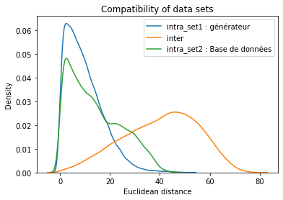
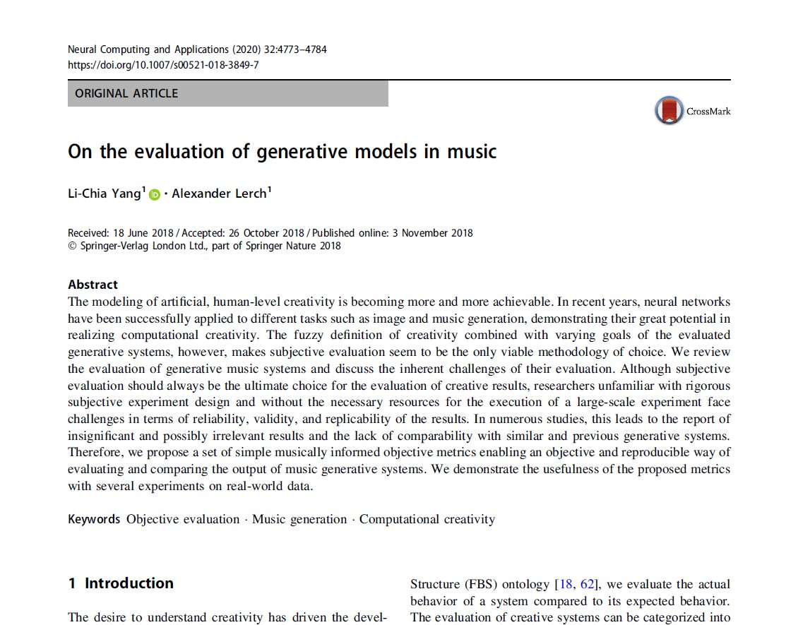
Résultats : Analyse quantitative
21

Slide 22
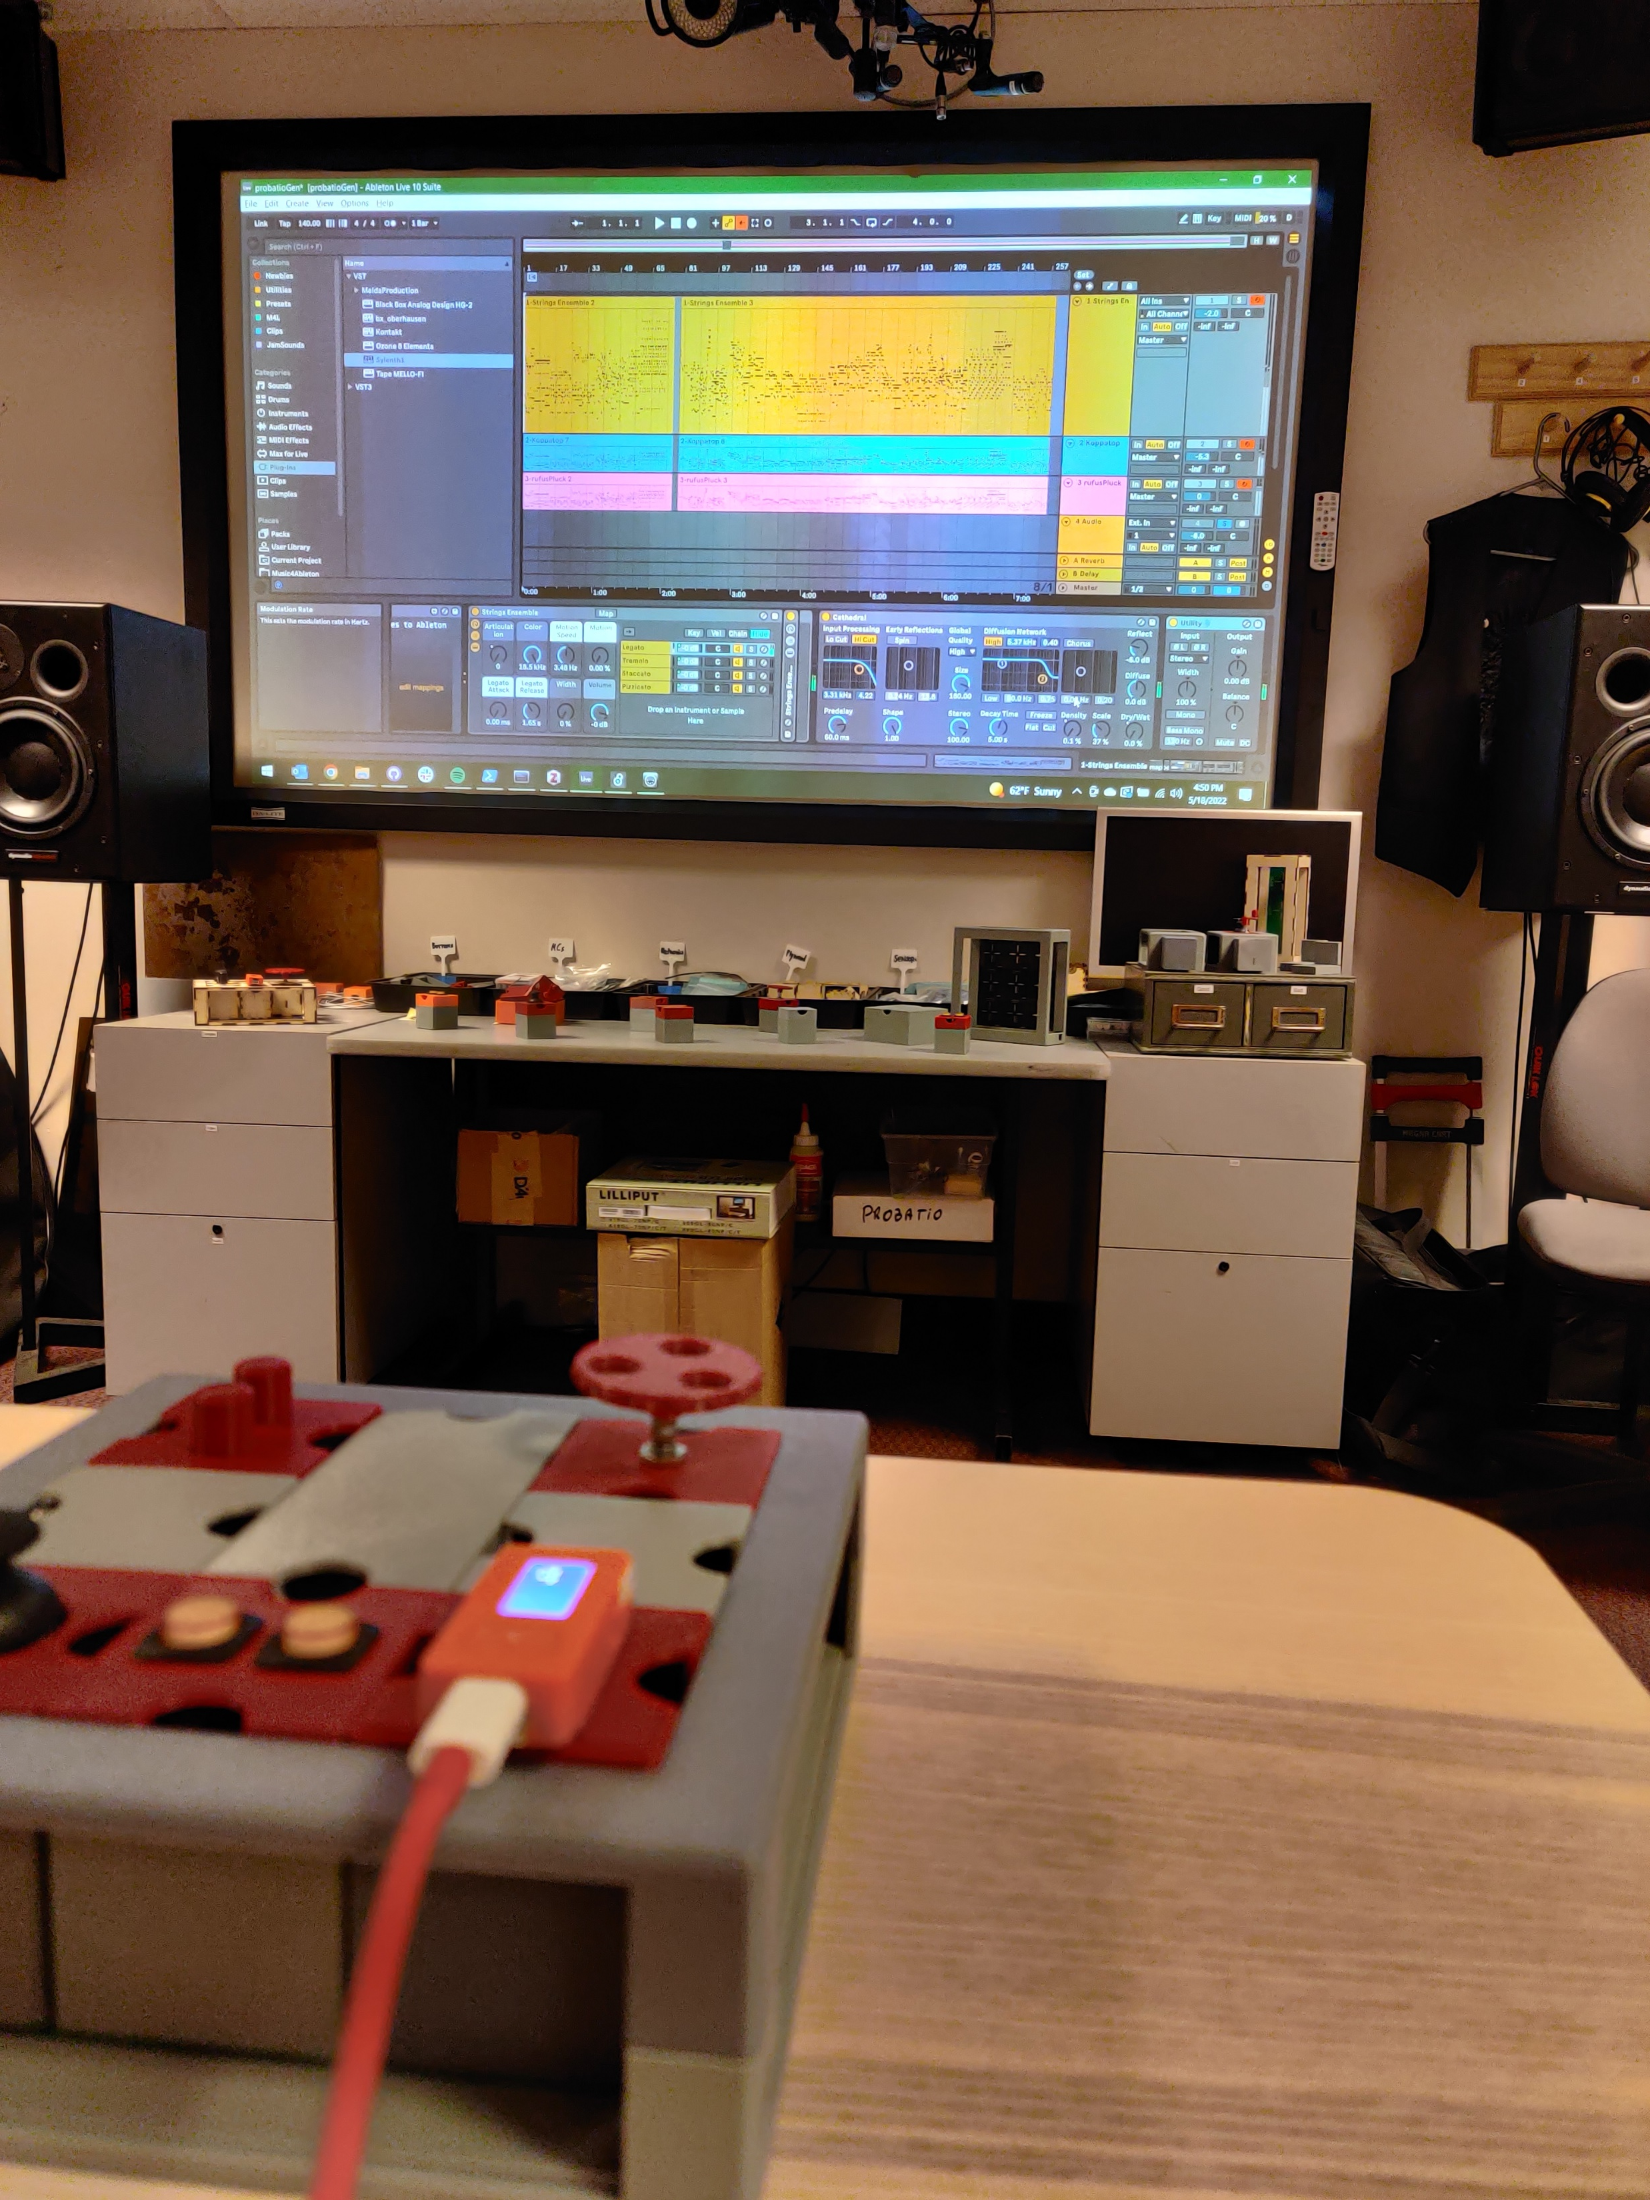
Résultats : Démonstration vidéo
22

Slide 23
Perspectives d’amélioration
Confort d’utilisation : interface graphique ou exécutable → cacher le code
Moyens physiques d’interaction pour le POC
Réseaux générateurs de performances alternatifs (Pop Music Transformer)
Faire utiliser le générateur dans différents cadres applicatifs → retours utilisateurs
23
Notes:
De plus, des améliorations naturelles viendront de par elles-mêmes → ouverture de portes, pas explorateurs

Slide 24

Conclusion
Travail d’ingénieur sur un projet de l’IDMIL : Le Probatio
Projet à 2 problématiques clés :
Pertinence évaluée par voies quantitative et qualitative
 | Offrir de nouvelles possibilités | Baisser les temps de prototypage
Le générateur
La logique embarquée
Le Probatio est meilleur maintenant !
24

Slide 25
Merci pour votre attention !
Questions ?

Slide 26
Slides annexes

Slide 27
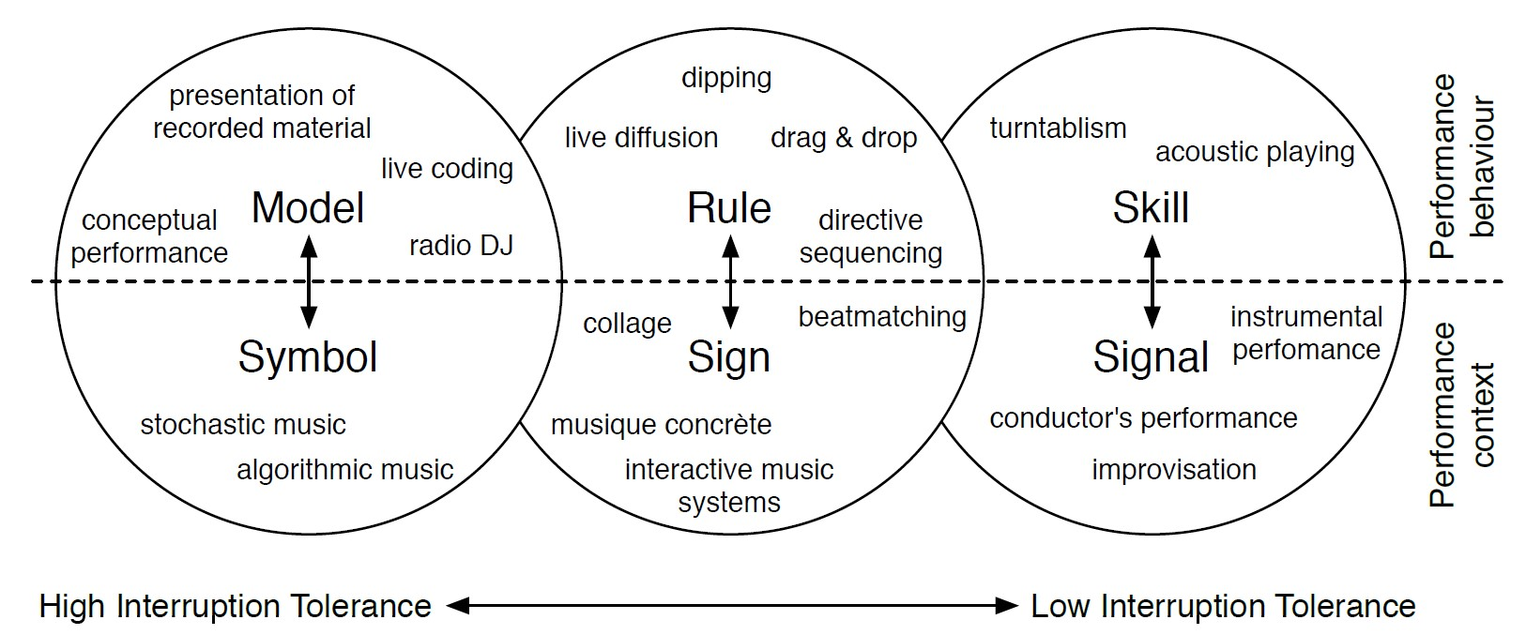
Contextualisation : Les instruments de musique numériques
Savoir se positionner :

Slide 28
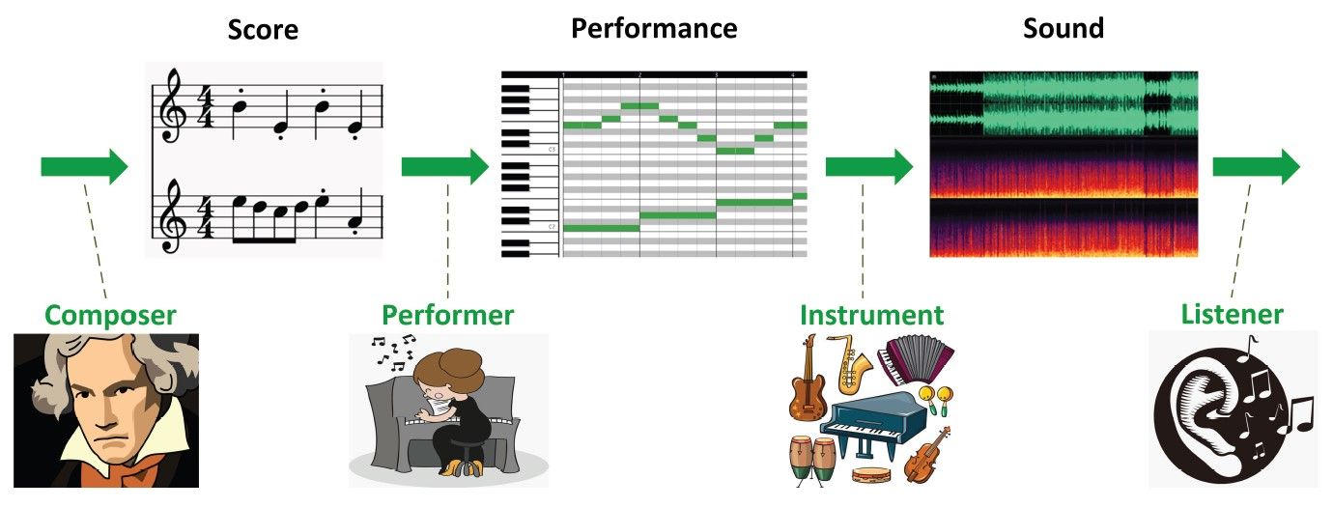
Contextualisation : La « Deep Music Generation »
Processus de production musicale
Notes:
Ajouter que cette option est moins poussée, car elle a moins attiré l’attention des chercheurs.

Slide 29
Contextualisation : La « Deep Music Generation »
Positionnement
Processus de production musicale
1 unité : génération de partitions uniquement
2 unités : 1 gen. Partitions + 1 gen. Performances
1 unité : générateur de performances expressives
Notes:
Ajouter que cette option est moins poussée, car elle a moins attiré l’attention des chercheurs.

Slide 30
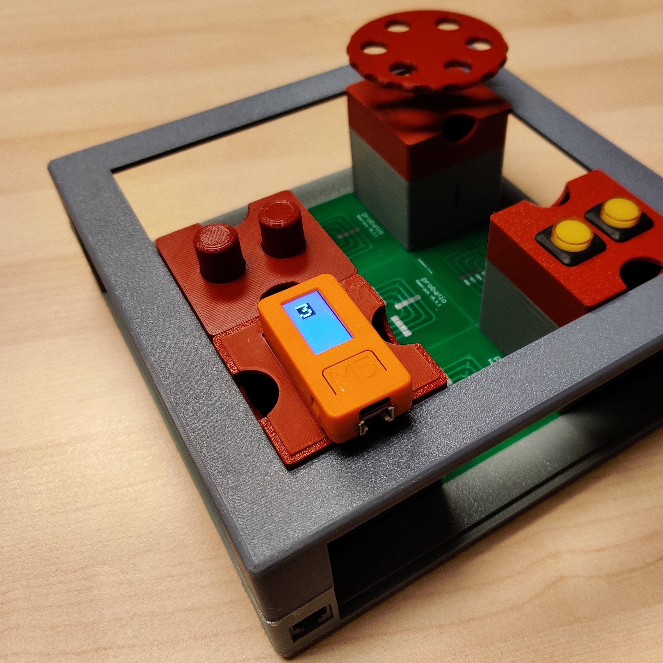
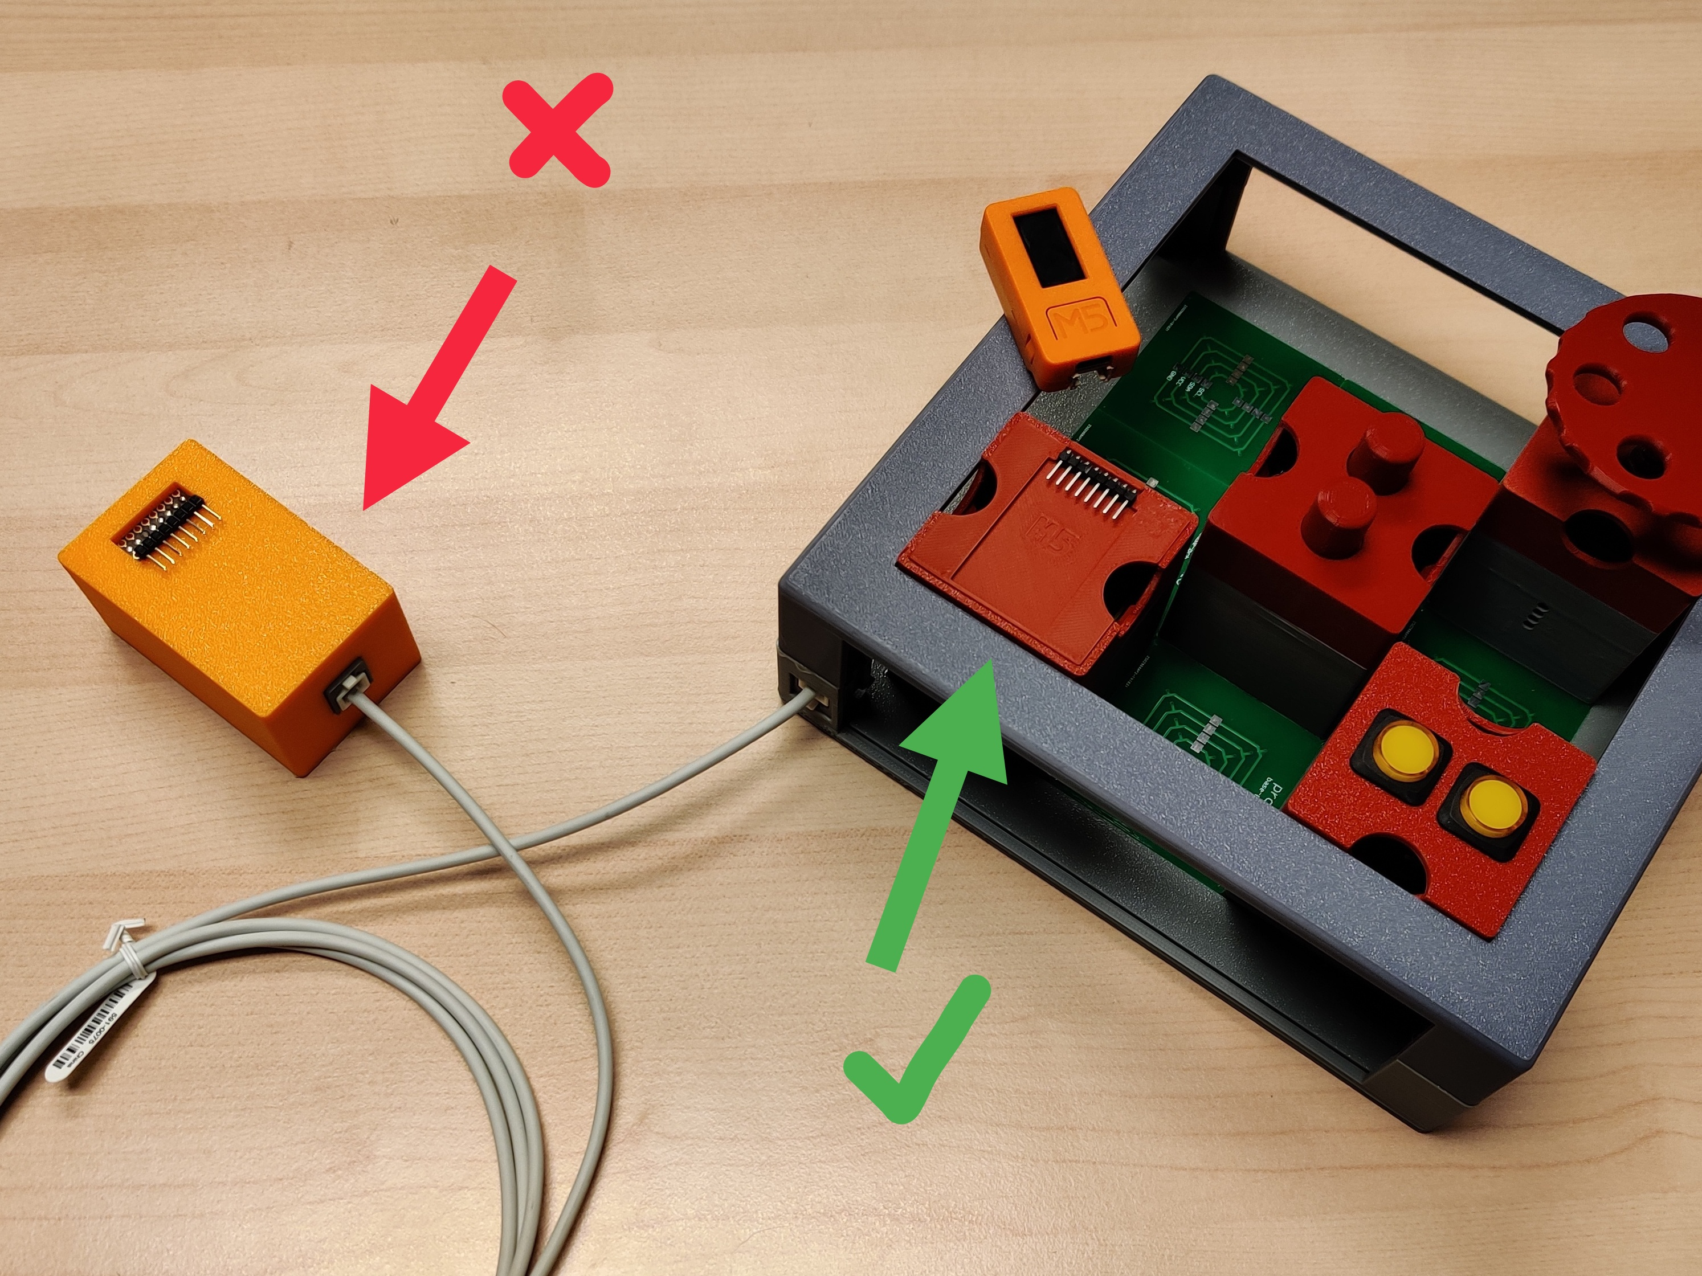
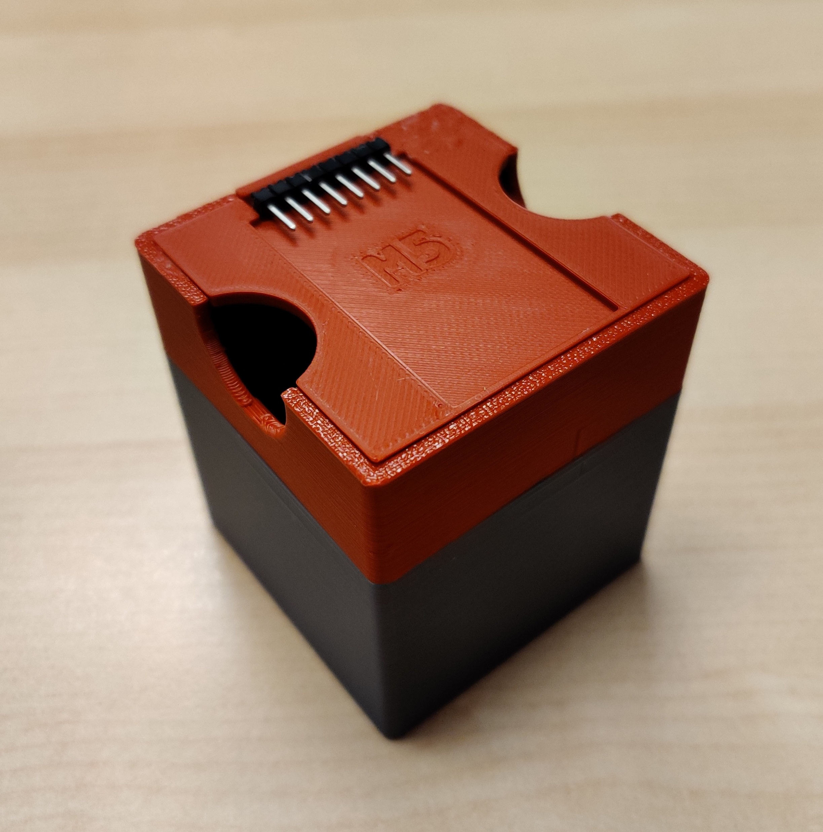
Le Probatio : apports personnels

Slide 31
Outils clés du développement

Slide 32


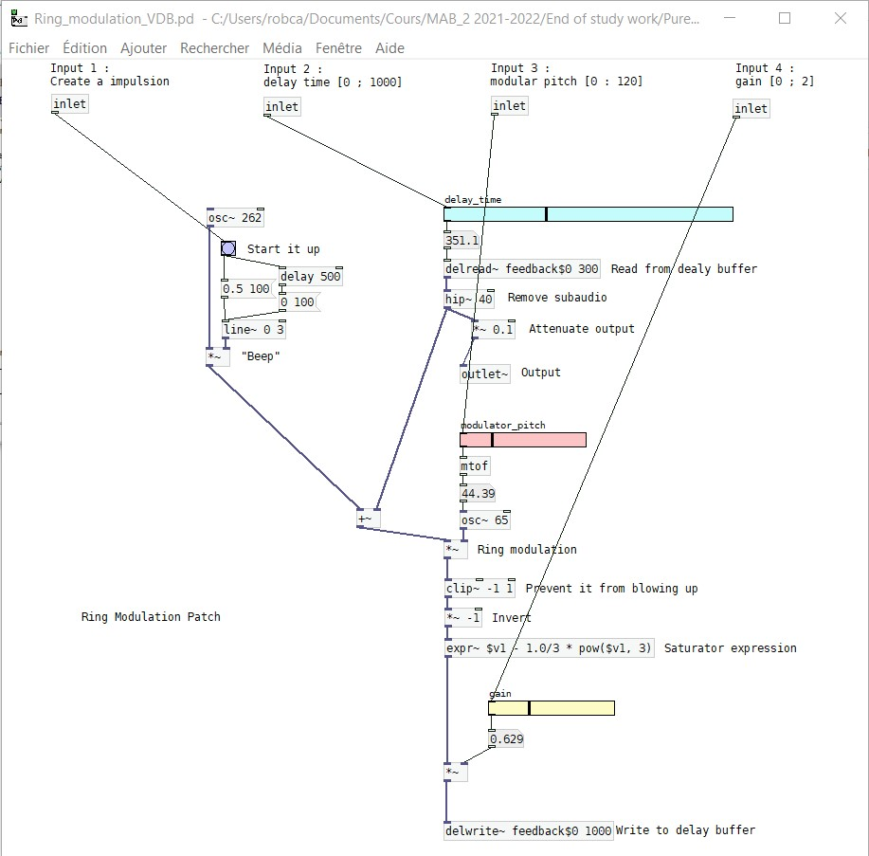
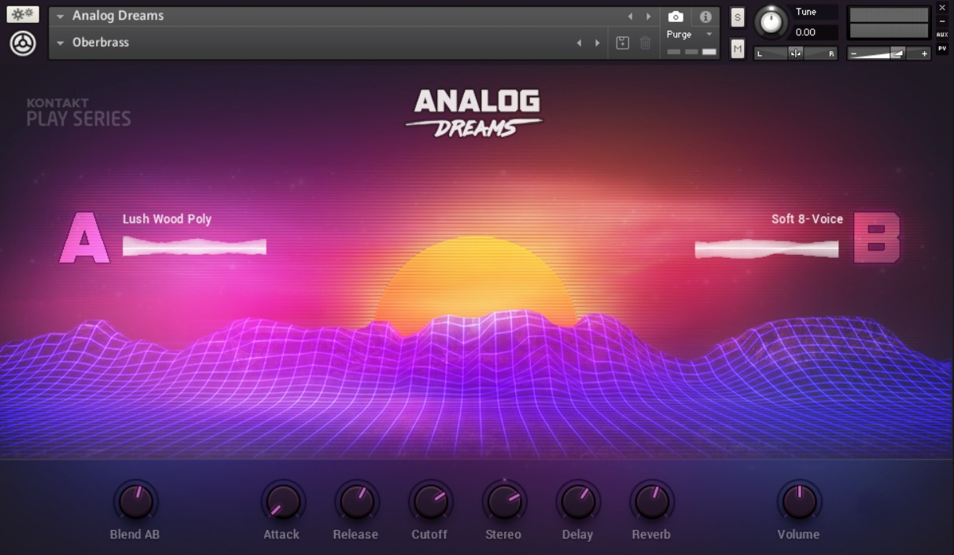
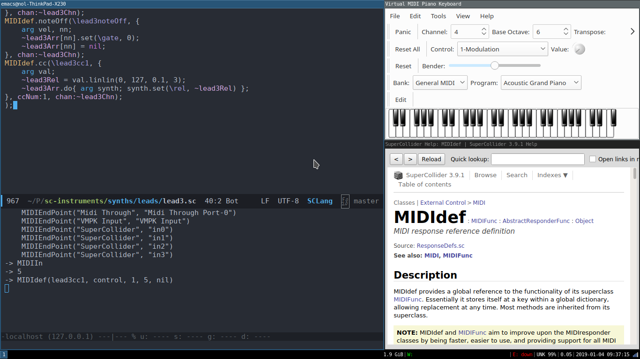
Outils clés du développement : La synthèse audio
Indispensable, mais aux formes variées :
Synthétiseurs « classiques » ou sampleurs
Langage programmation
Programmation graphique

Slide 33
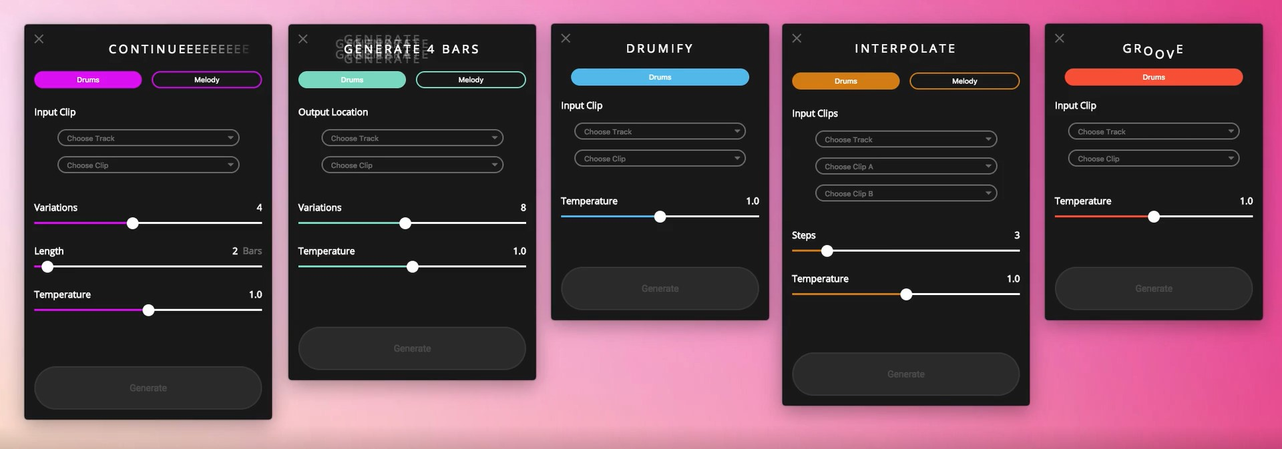
Outils clés du développement : Google Magenta

Slide 34
Interlude : Le cas des métriques de musicalité
Difficile à définir pour un humain
Sentiment de qualité, donnant des émotions, etc.
Frontière floue entre quantitatif et qualitatif
Impossibilité actuelle d’implémentation

